Slide 1


EL CASO
LIM
Presentación realizada por Raúl Soler Jiménez

Slide 2

INTRODUCCIÓN
La Gestión de Peter Lim en el Valencia CF: ¿Beneficios Reales o Negocio Puro?
En esta presentación, abordaremos críticamente la gestión de Peter Lim en el Valencia CF, evaluando si su enfoque se inclina hacia el beneficio económico o hacia el desarrollo deportivo y la promoción de talento. Analizaremos cómo estas decisiones han impactado en el rendimiento del equipo en la liga, y cuestionaremos si existe un equilibrio viable entre los intereses financieros y deportivos en la dirección actual del club.

Slide 3


GRÁFICAS
01
02
03
04
Rendimiento
Asistencia
Valor de equipo
Fichajes
05
06
Ventas
Debuts
....
....

Slide 4
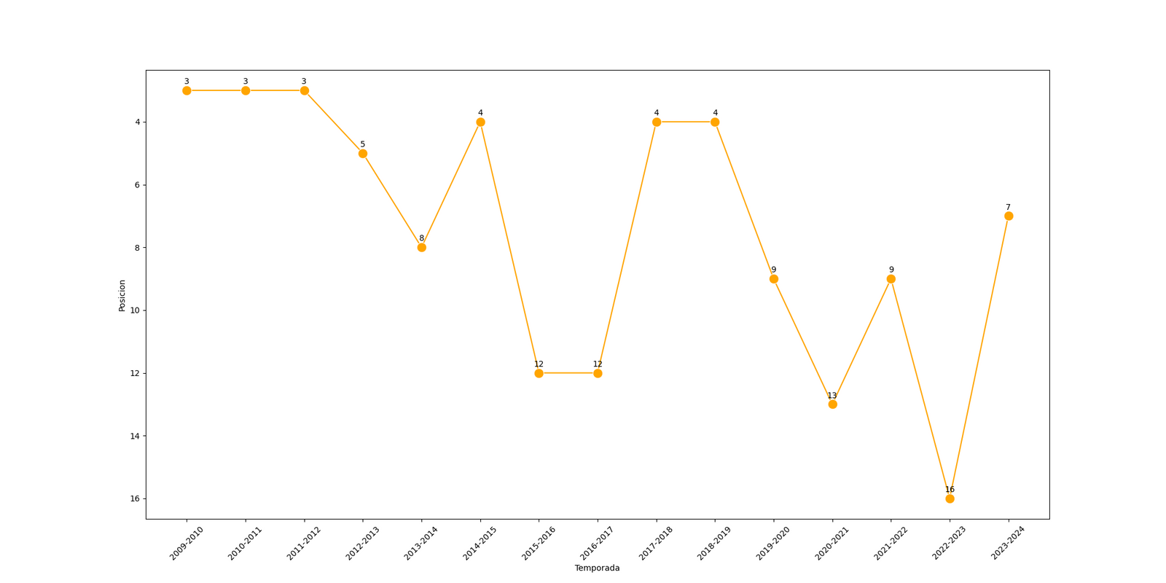

01.Rendimiento deportivo en Liga
01
Crisis Económica
02
Proyecto Ambicioso
03
Ilusión

Slide 5

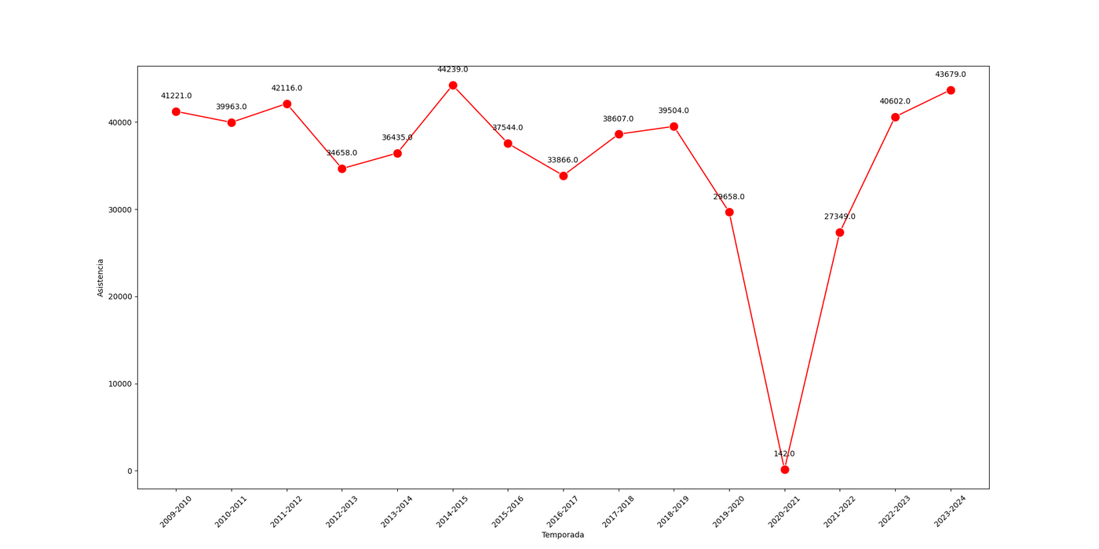
02. Asistencia
2019-21: Covid.
2022-23: Lucha por descenso.

Slide 6

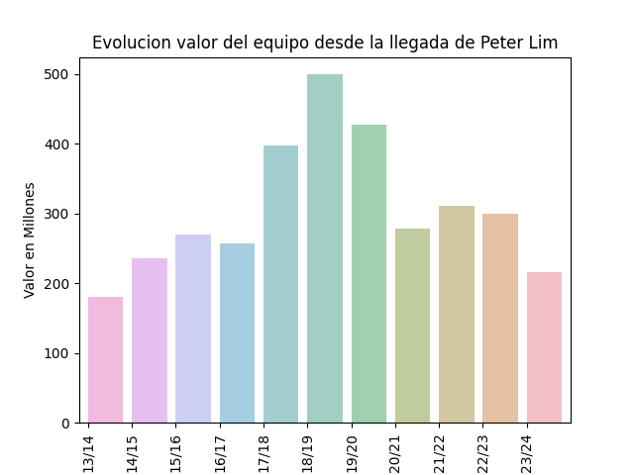
03.Valor equipo
Champios 2028-19
Jugadores con más valor.

Slide 7
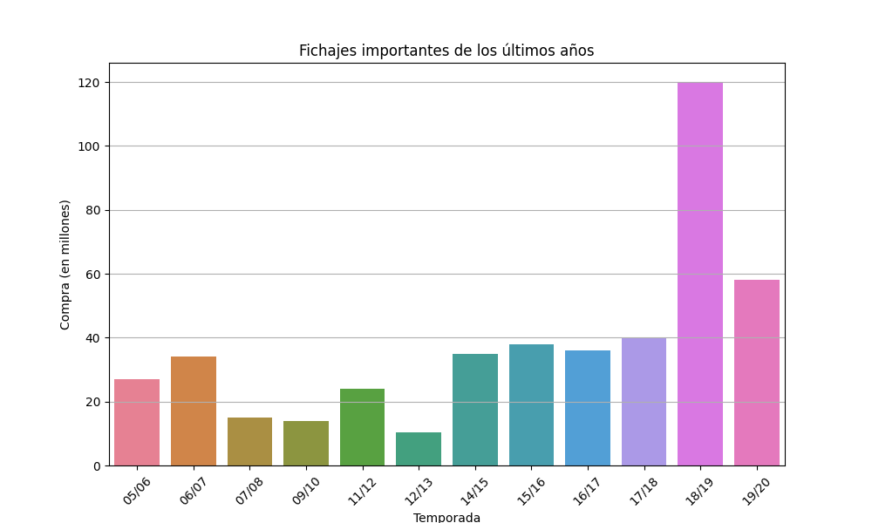

04. Fichajes
01
Inversión en VCF
02
Jugadores
03
Punto de inflexión

Slide 8
?
Fichajes Inversión
TOTAL LIM: 178 millones
ETAPA ANTERIOR: 149 millones
4 AÑOS
4 AÑOS PREVIOS

Slide 9

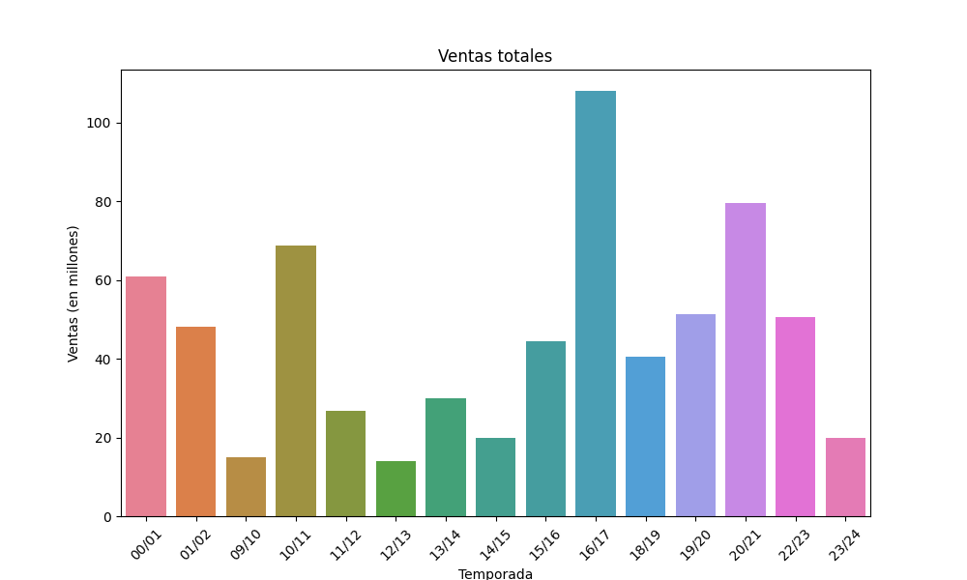
05.Ventas $$$$
2010-12 Crisis económica.
2016-17 Paso previo venta VCF
2020-21 Sin clasificación EU.

Slide 10
$
Ventas
TOTAL LIM: 241 millones
ETAPA ANTERIOR: 216 millones
4 AÑOS
4 AÑOS PREVIOS

Slide 11
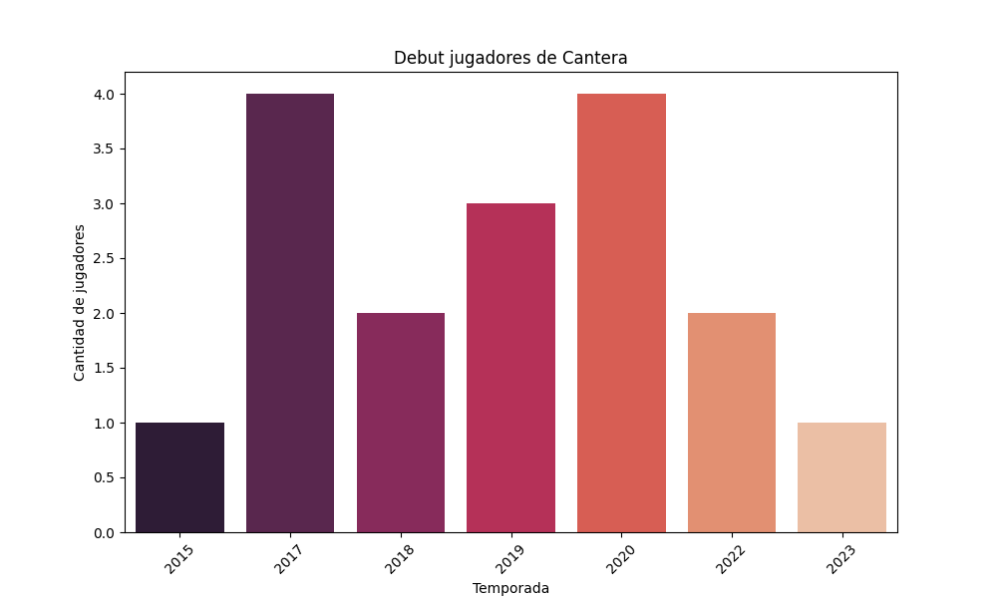
06.Proyecto Cantera
Lim: 10 jugadores
Años previos: 7 jugadores

Slide 12

Conclusiones
Al observar los datos previos y posteriores, se evidencia que la crisis económica del Valencia Club de Fútbol venía agravándose muchos años antes de la llegada de Peter Lim. Es decir, la necesidad de vender jugadores siempre ha estado presente, y la inversión en fichajes o en el equipo ha sido mínima, incluso antes de su llegada. Esto plantea la interrogante de si la situación actual fue generada por él o si era algo inevitable.
?

Slide 13

Gracias.

